Slide 1

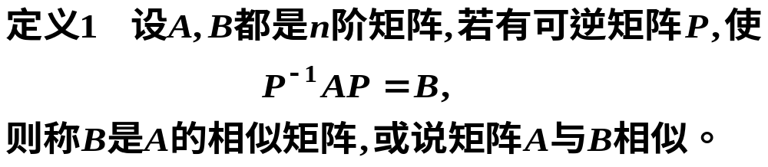

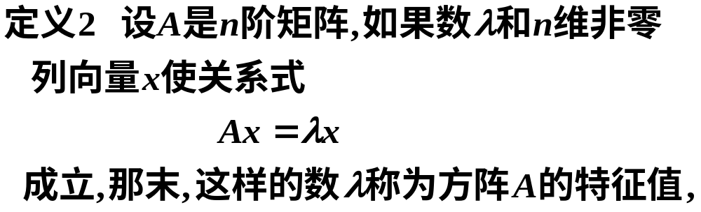

一、特征值与特征向量的概念
相似变换矩阵。
非零向量x称为A的对应于特征值 的特征向量。

Slide 2
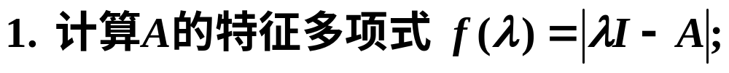
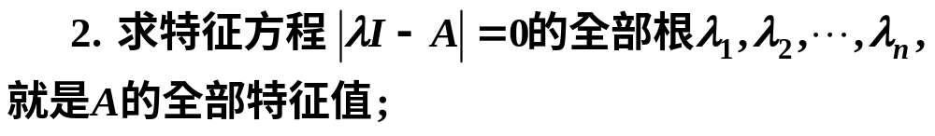
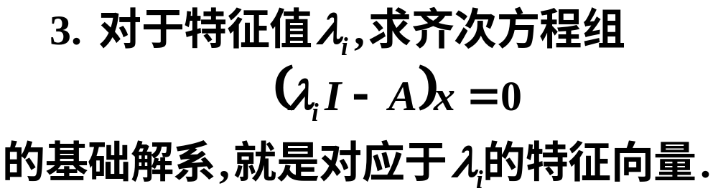
二、特征值和特征向量的计算
求矩阵特征值与特征向量的步骤：

Slide 3
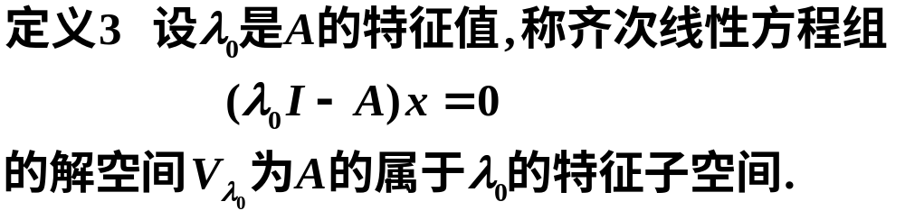
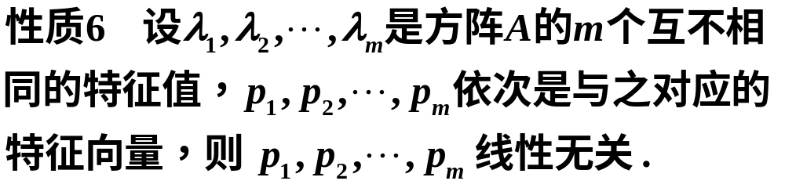

Slide 4
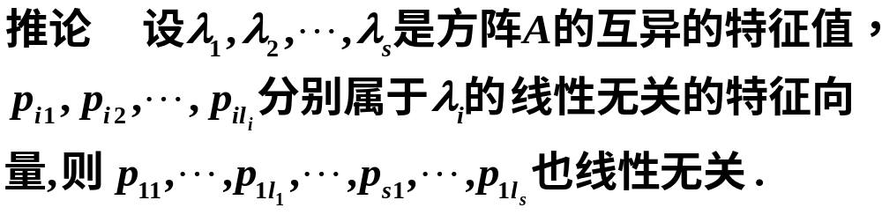
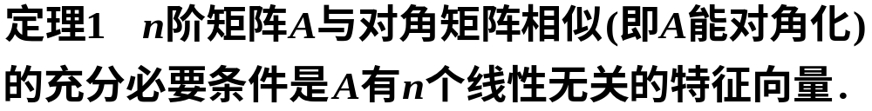
四、矩阵的对角化
如果矩阵A相似于对角矩阵,就称A可对角化.

Slide 5

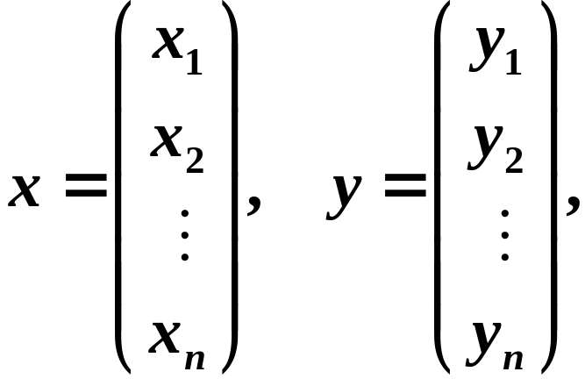
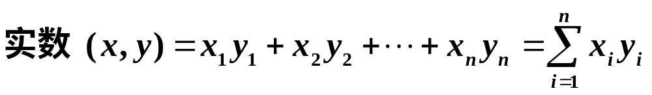

向量内积的定义及性质
定义1

Slide 6
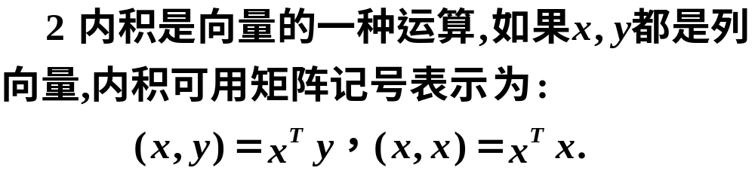
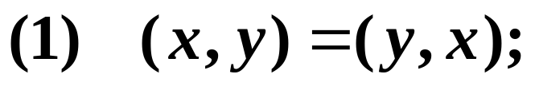
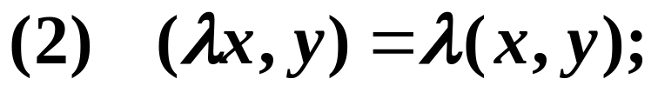
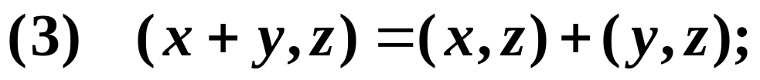

Slide 7

施密特(Schmidt)正交化
１ 向量正交的概念
正交
２ 正交向量组的概念
若一非零向量组中的向量两两正交，则称该向
量组为正交向量组．

Slide 8

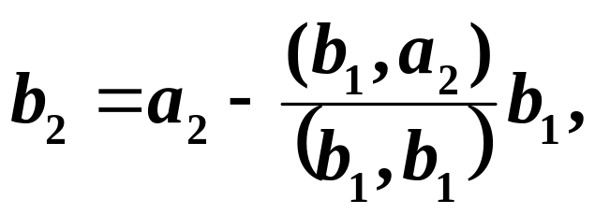
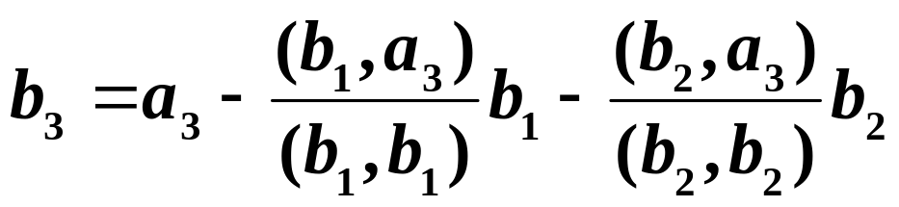
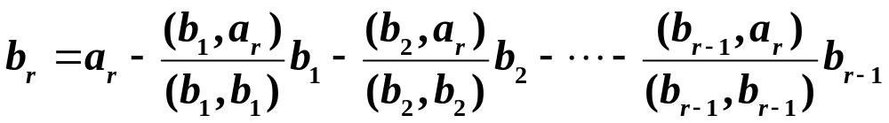
（1）正交化，取 ，

Slide 9
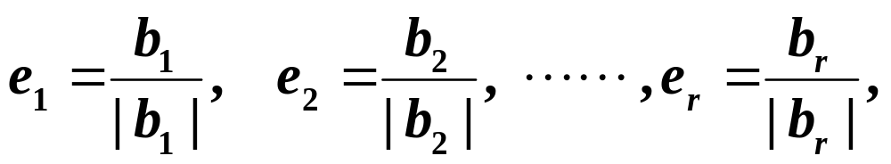
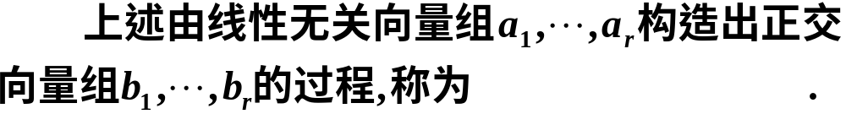
（2）单位化，取
施密特正交化过程

Slide 10

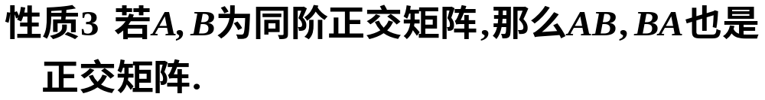
三、正交变换与正交矩阵
定义
则称A为正交矩阵 。
定理
A为正交矩阵的充分必要条件是A的列向量
都是单位向量且两两正交．
性质1 如果A为正交矩阵，那么|A|= ．

Slide 11
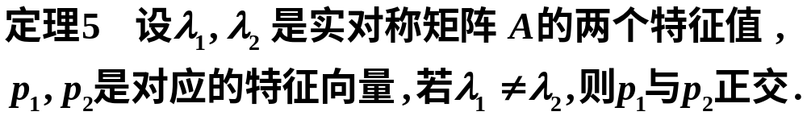
四、实对称矩阵的对角化
定理4 实对称矩阵的特征值为实数.

Slide 12
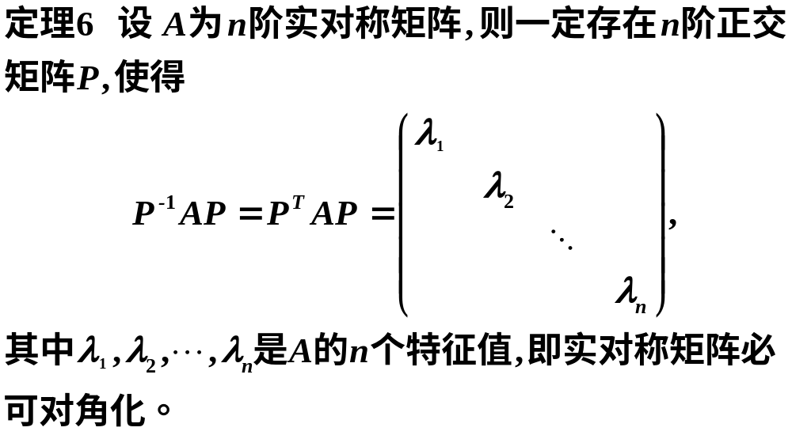

Slide 13


利用正交矩阵将对称矩阵化
为对角矩阵，其具体步骤为：
1.
2.
3.
将特征向量正交化;
4.
将特征向量单位化.

